Slide 1


Uso de Algoritmos de Búsqueda de Rutas para la Prevención de Acoso sexual

Slide 2

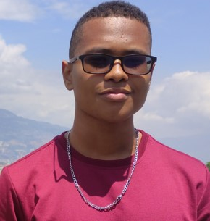
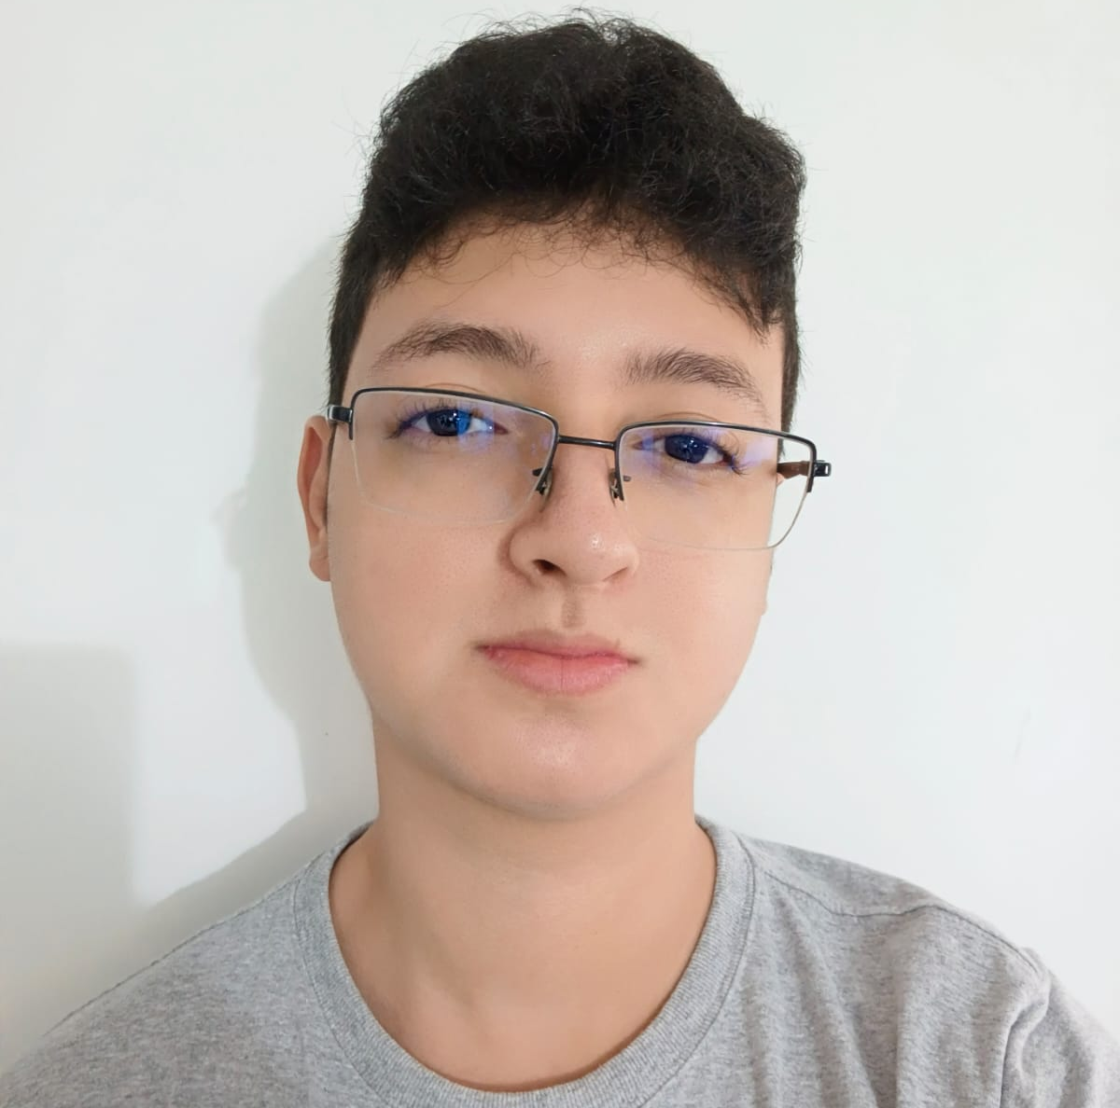

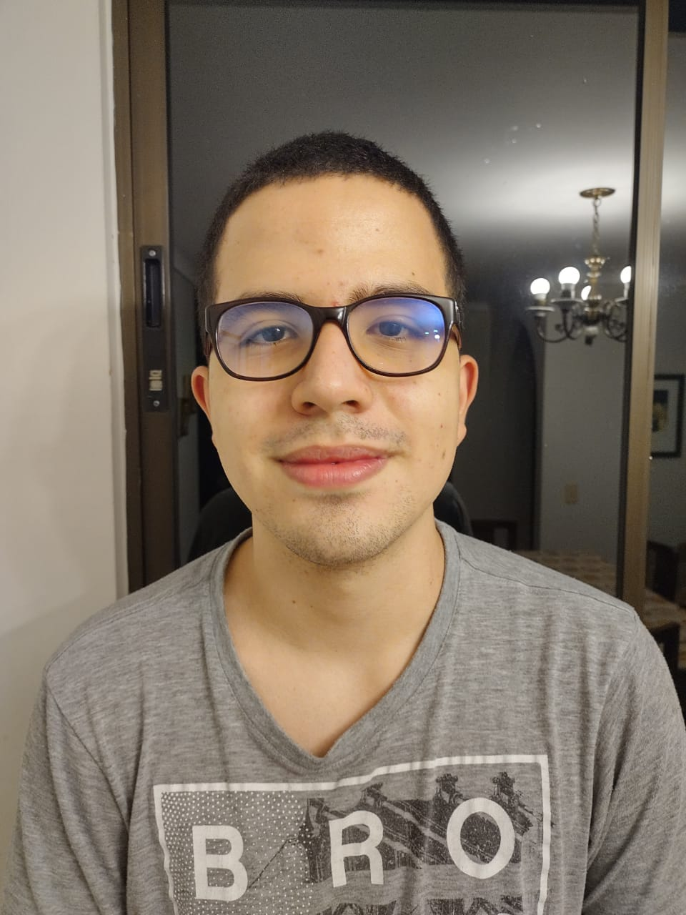


Presentación del equipo
Daniel Palacios
Codification Preliminar
Miguel A. Martínez
Investigación General
Pablo Micolta
Edición del Informe
Andrea Serna
Revisión de la literatura
Mauricio Toro
Preparación de los datos
https://github.com/DanielPalacios05/ST0247-02/tree/master/proyecto

Slide 3

Planteamiento del problema
Mantenga este título
Complete esta diapositiva
Para la primera entrega
NO utilizar el color rojo en las diapositivas
Algoritmo del camino más corto restringido
Calles
de Medellín, Origen y Destino
El más camino más corto
restringido
Tal vez no sea necesario cambiar nada en esta diapositiva

Slide 4
Complete esta diapositiva
Para la segunda entrega
Primer algoritmo
Mantenga este título
NO utilizar el color rojo en las diapositivas
Por favor, escriba el nombre de su algoritmo
r
Calles
de Medellín, Origen y Destino
El camino más corto sin superar un riesgo medio ponderado de acoso r
Añada el nombre de su algoritmo

Slide 5
Complete esta diapositiva
Para la segunda entrega
Segundo algoritmo
Mantenga este título
NO utilizar el color rojo en las diapositivas
Por favor, escriba el nombre de su algoritmo
d
Calles
de Medellín, Origen y Destino
Ruta con el menor riesgo promedio ponderado de acoso sin superar una distancia d
Añada el nombre de su algoritmo

Slide 6
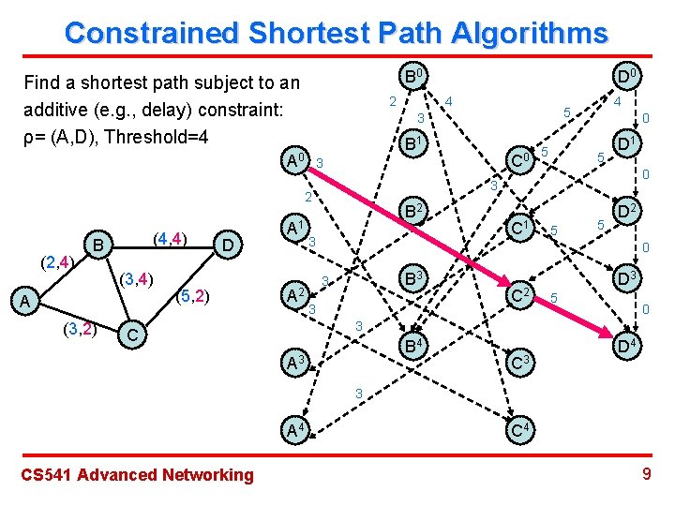

Mantenga este título
Complete esta diapositiva
Para la segunda entrega
Explicación del algoritmo
NO utilizar el color rojo en las diapositivas
Diseñe sus propias figuras en Lucidchart o equivalente: https://www.lucidchart.com/
Utiliza estos
colores para las gráficas
Nombre del algoritmo para el camino más corto restringido (En este semestre, podría ser DFS, BFS, Dijkstra, A*... por favor, elija).
Incluir una imagen en alta definición relacionada con el problema del acoso sexual callejero
Explique las gráficas en su
palabras propias

Slide 7

Mantenga este título
Complete esta diapositiva
Para la segunda entrega
Complejidad del algoritmo
 | Complejidad temporal | Complejidad de la memoria
Nombre del algoritmo | O(V ²*E*2 ^{V}) | O(V*E*2E)
Nombre del algoritmo (si ha probado dos) | O(V*V) | O(E)
Cree la tabla en Powerpoint. No copie capturas de pantalla pixeladas del informe técnico, por favor.
NO utilizar el color rojo en las diapositivas
Complejidad en tiempo y memoria del nombre del algoritmo. V es...E es... (En este semestre, podría ser DFS, BFS, Dijkstra, A*). Por favor, explique qué significan V y E en este problema. ¡POR FAVOR HÁGALO!
Incluir una imagen en alta definición relacionada con el problema del acoso sexual callejero
Explique las tablas en su
palabras propias
Utilice los superíndices para representar los exponentes. NO utilice el símbolo ^.
El tamaño de la letra debe ser de al menos 22 puntos

Slide 8
Mantenga este título
Complete esta diapositiva
Para la tercera entrega
Resultados del camino más corto
Cree la tabla en Powerpoint. No copie capturas de pantalla pixeladas del informe técnico, por favor.
NO utilizar el color rojo en las diapositivas
Origen | Destino | Distancia más corta (metros) | Sin superar un riesgo promedio ponderado de acoso
Universidad EAFIT | Universidad de Medellín | ?? | 0.84
Universidad de Antioquia | Universidad Nacional | ??? | 0.83
Universidad Nacional | Universidad Luis Amigó | ?? | 0.85
Distancia más corta obtenida sin superar un riesgo medio ponderado de acoso r.
Explique las tablas en su
palabras propias
El tamaño de la letra debe ser de al menos 22 puntos

Slide 9
Mantenga este título
Complete esta diapositiva
Para la tercera entrega
Resultados del menor riesgo
NO utilizar el color rojo en las diapositivas
Cree la tabla en Powerpoint. No copie capturas de pantalla pixeladas del informe técnico, por favor.
Origen | Destino | Riesgo promedio ponderado de acoso | Sin superar una distancia (metros)
Universidad EAFIT | Universidad de Medellín | ?? | 5000
Universidad de Antioquia | Universidad Nacional | ??? | 7000
Universidad Nacional | Universidad Luis Amigó | ?? | 6500
Menor riesgo medio ponderado de acoso obtenido sin superar una distancia d.
Explique las tablas en su
palabras propias
El tamaño de la letra debe ser de al menos 22 puntos

Slide 10






Complete esta diapositiva
Para la tercera entrega
Tiempos de ejecución del algoritmo
Mantenga este título
NO utilizar el color rojo en las diapositivas
Tiempos de ejecución
2 horas 51 minutos
6 horas 51 minutos
8 horas 51 minutos
El tamaño de la letra debe ser de al menos 22 puntos
Por favor, incluya las unidades de medida, por ejemplo, minutos, horas...

Slide 11
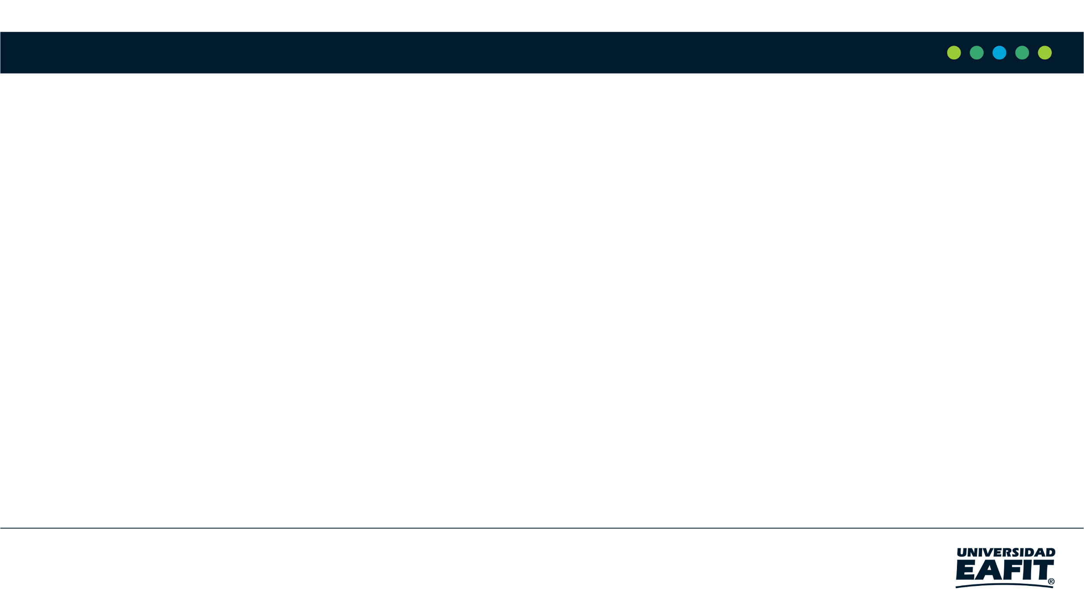
Complete esta diapositiva
Para la tercera entrega
Direcciones de trabajo futuras
Mantenga este título
NO utilizar el color rojo en las diapositivas
Por favor, nombra los cursos en los que podrías seguir trabajando en este proyecto
Probabilidad
Optimización 1
Estadística 2
M & S 4
Otras estimaciones de riesgo
Otimización Bi objetivo
Estimaciones de riesgo MV
Estimación de Tráfico
Eliminar esto
si estudia
Ingeniería de sistemas
Por favor, diga qué podría hacer, en los siguientes cursos, para mejorar este proyecto
El tamaño de la letra debe ser de al menos 22 puntos
Puede añadir, eliminar o cambiar algunas direcciones de trabajo futuras

Slide 12
Complete esta diapositiva
Para la tercera entrega
Direcciones de trabajo futuras
Mantenga este título
NO utilizar el color rojo en las diapositivas
Por favor, nombra los cursos en los que podrías seguir trabajando en este proyecto
Bases de datos
Proyecto 1
Ing. Software
Proyecto 2
Otras variables
Aplicación web
Aplicación web
Incluir ML o VR
Eliminar esto
si estudias
Ingeniería
Matemática
Por favor, diga qué podría hacer, en los siguientes cursos, para mejorar este proyecto
El tamaño de la letra debe ser de al menos 22 puntos
Puede añadir, eliminar o cambiar algunas direcciones de trabajo futuras

Slide 13

Complete esta diapositiva
Para la tercera entrega
Informe aceptado en OSF.IO
Mantenga este título
NO utilizar el color rojo en las diapositivas
Elimine esta diapositiva si su informe no fue presentado a OSF
Este es un ejemplo de captura de pantalla de un informe anterior
Este es un ejemplo de citación de un informe anterior
Incluya la cita del informe en OSF PREPRINTS y el enlace. No, no en los OSF projects, pero sí en OSF Preprints.
Julián Ramírez, Andrés Salazar, Simón Marín, Mauricio Toro. Energy and Storage Optimization in Precision Livestock Farming. Informe técnico, Universidad EAFIT, 2021. https://doi.org/10.31219/osf.io/du8yt
Incluya una captura de pantalla de su informe publicado en osf.io y elimine el círculo
El tamaño de la letra debe ser de al menos 22 puntos
Incluya a los monitores y al profesores entre los autores, por favor

Slide 14
¡GRACIAS!!
Puede cambiar esta fotografía
Complete esta diapositiva
Para la tercera entrega
NO utilizar el color rojo en las diapositivas
No olvides los reconocimientos a tu beca (si la tienes) Para los demás, para quien paga tu matrícula
Con el apoyo de
Los dos primeros autores fueron apoyados por la beca Sapiencia, financiada por el municipio de Medellín. Todos los autores agradecen a la Vicerrectoría de Descubrimiento y Creación, de la Universidad EAFIT, su apoyo en esta investigación.
El tamaño de la letra debe ser de al menos 22 puntos

